Slide 1

ESPECIALIZAÇÃO EM CIÊNCIA DE DADOS COM BIG DATA, BI E ANALYTICS
EXTRAÇÃO, ANÁLISE E GESTÃO DE DADOS Alan Rezende do Amaral, Esp.

Slide 2

Apresentações
- Nome - Formação
- O que faz?
- Experiência com BI?

Slide 3

Motivação
&
Expectativa

Slide 4


Objetivo
Conceitos sobre gestão e governança de dados
Muita prática

Slide 5

No final: - Modelagem - Extração - Combinação de múltiplas origens - Transformações - Pivotagem - Carga e Agendamentos

Slide 6

Material
Gestão e Governança de Dados - Promovendo dados como ativo de valor nas empresas
Bergson Lopes Rêgo

Slide 7
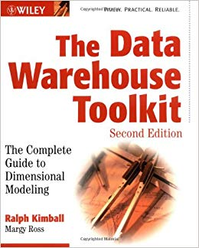
Material
The Data Wharehouse Toolkit
The complete guide to dimensional modeling
Ralph Kimball

Slide 8

Ferramentas
Pentaho Data Integration
PostgreSQL
Planilhas

Slide 9

Avaliação:
Trabalho em grupo no último sábado

Slide 10
Avaliação!
Perguntas:
- Conteúdo
- Avaliação à distância
- Correção e revisão

Slide 11
14/jun sexta 19h - 23h 10m (4h) | Apresentação do curso, Introdução, breves conceitos sobre gerenciamento de dados. Introdução ao Data Integration, Preparação do ambiente de desenvolvimento.
15/jun sábado 08h - 12h10m (4h) | Laboratório 1: Extração de dados simples
28/jun sexta 19h - 23h 10m (4h) | Conceituar jobs X transformations Laboratório 2: Clean tables CSV → Table Output Job com as duas transformations
29/jun sábado 08h - 12h10m (4h) | Laboratório 3: Passagem de parâmetros Iteração Laboratório 4: Pivotagem
05/jul sexta 19h - 23h 10m (4h) | Boas práticas Apresentação de cases Tira dúvidas
06/jul sábado 08h - 12h10m (4h) | Laboratório 5 (Trabalho):

Slide 12
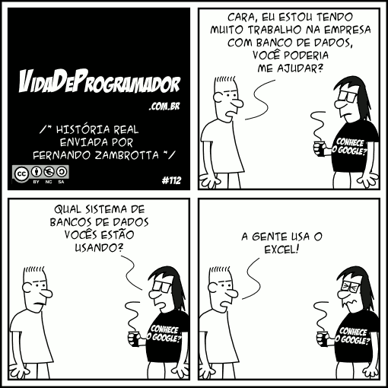

Slide 13
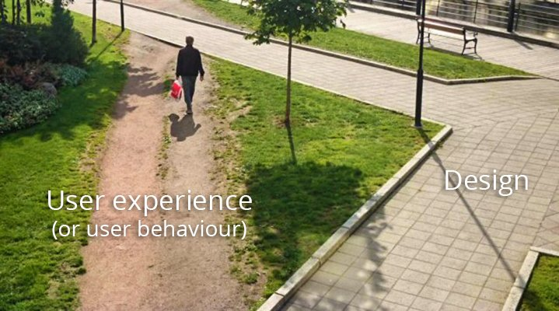

Slide 14
Dado, Informação, Conhecimento e Sabedoria
Sabedoria
Conhecimento
Utilização do conhecimento com eficácia e eficiência
Informação
Processamento das informações com significados, premissas e valores agregados
Dado
Dados processados com algum significado
Base de todo o processo. O primeiro nível de estágio a ser atingido
Metadado
Notes:
Aplicação financeira:
Dado: R$ -15.000,00
Informação: Saldo negativo
Conhecimento: Endividado
Sabedoria: Solução para aumentar as vendas

Slide 15

Qualidade desejada para os dados e metadados
“O simples fato de gerir e governar os dados não é suficiente para garantir o sucesso e o retorno financeiro”
Notes:
Muito importante estar alinhado com um objetivo. Solucionar um problema.
Como cientistas de dados, a nossa principal responsabilidade é analisar grandes volumes de dados com o propósito de descobrir novas tendências e novos conjuntos de informações que agreguem valor para as companhias.

Slide 16

Big Data
“Decisões baseadas em emoções não são decisões”
(House of Cards)
Notes:
Crescimento exponencial dos dados, à utilização e ao armazenamento de dados em grandes volumes que desafiam os métodos convencionais
Bilionário (Raymond Tusk) que tem alguns encontros com o Frank Underwood…

Slide 17

Nike
Parceria com empresa de TI App para praticantes de running Frequência de batimentos cardíacos; Velocidade; Quantidade de passos dados; Distância percorrida e muitos outros Integração com redes sociais Competição entre os atletas (quem corre mais, mais rápido, melhor, etc…)

Slide 18

American Express
24% Identificar antecipadamente os clientes que pretendem encerrar as contas
Objetivo de diminuir as taxas de cancelamento de seus clientes. Modelos preditivos para analisar históricos de transações dos usuários de seus cartões de crédito, além de 115 variáveis, para prever potenciais churns.

Slide 19
Os 5 V’s do Big Data
Volume
Velocidade
Variedade
Veracidade
Valor

Slide 20
Segundo Jeff Magnusson, da Netflix, os dados devem ser:
“acessíveis, de fácil processamento, de fácil visualização e quanto mais tempo você demora para encontrá-los, menos valiosos eles se tornam”.

Slide 21

Preparação do Ambiente & Laboratório 1.1

Slide 22

Mãos à obra
Postgres
Criar um banco de dados (UNI7)
Data Integration
Verificar funcionamento PDI
Extração simples
Arquivo CSV para uma tabela do Posgtres
UNI7/V/aula1/Locacao.csv
UNI7/V/aula1/Loja.csv
UNI7/V/aula1/Vendedor.csv
http://alanamaral.com.br/upload

Slide 23
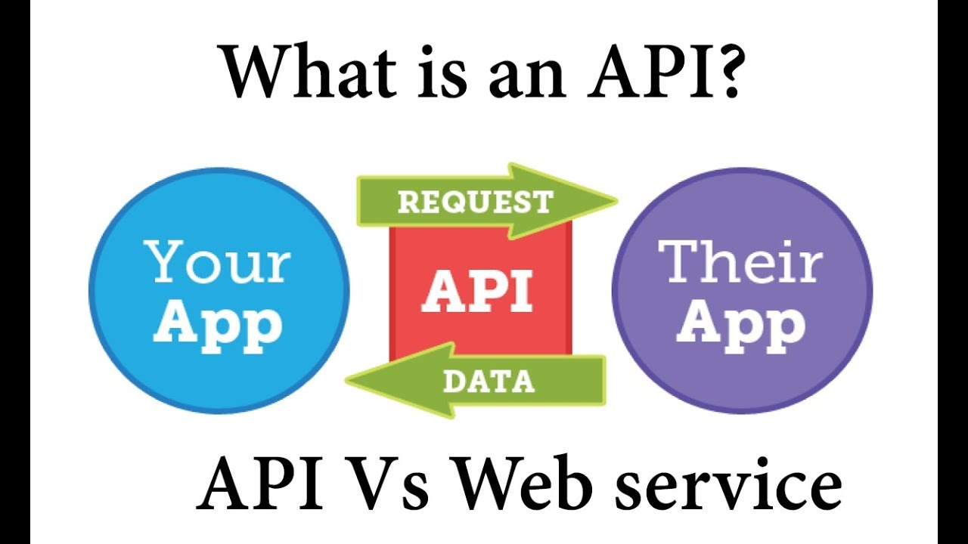

Slide 24
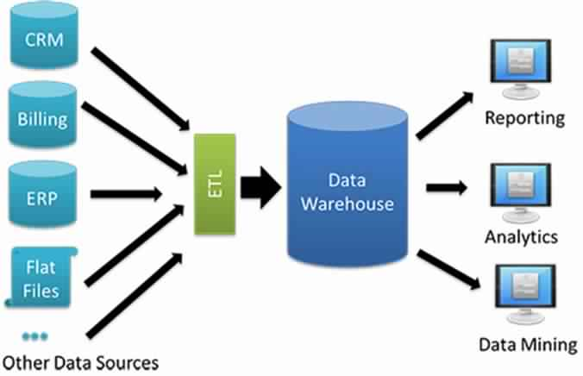

Slide 25
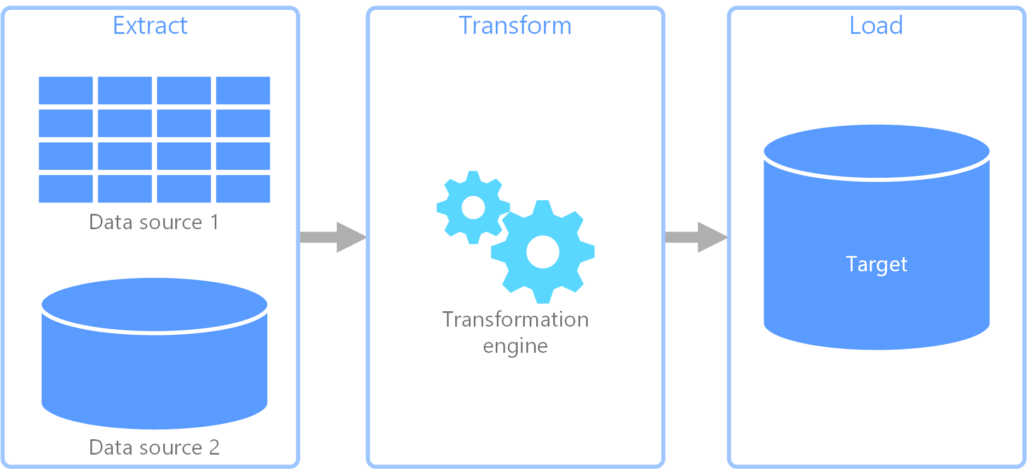

Slide 26
Modelagem Dimensional
Star Schema

Slide 27
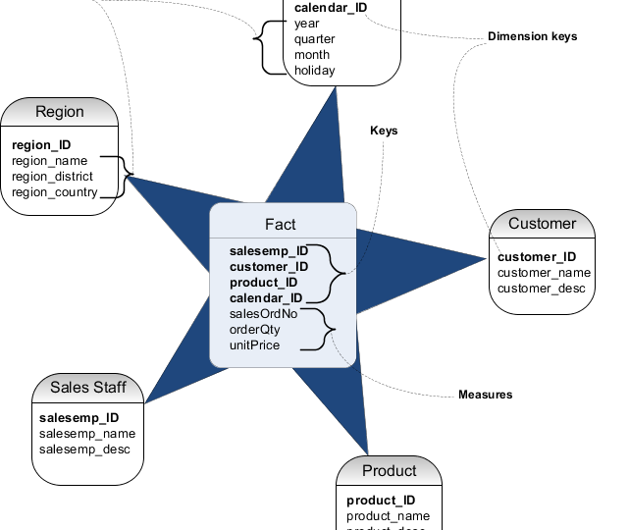
Sua principal característica é a presença de dados altamente redundantes, melhorando o desempenho

Slide 28
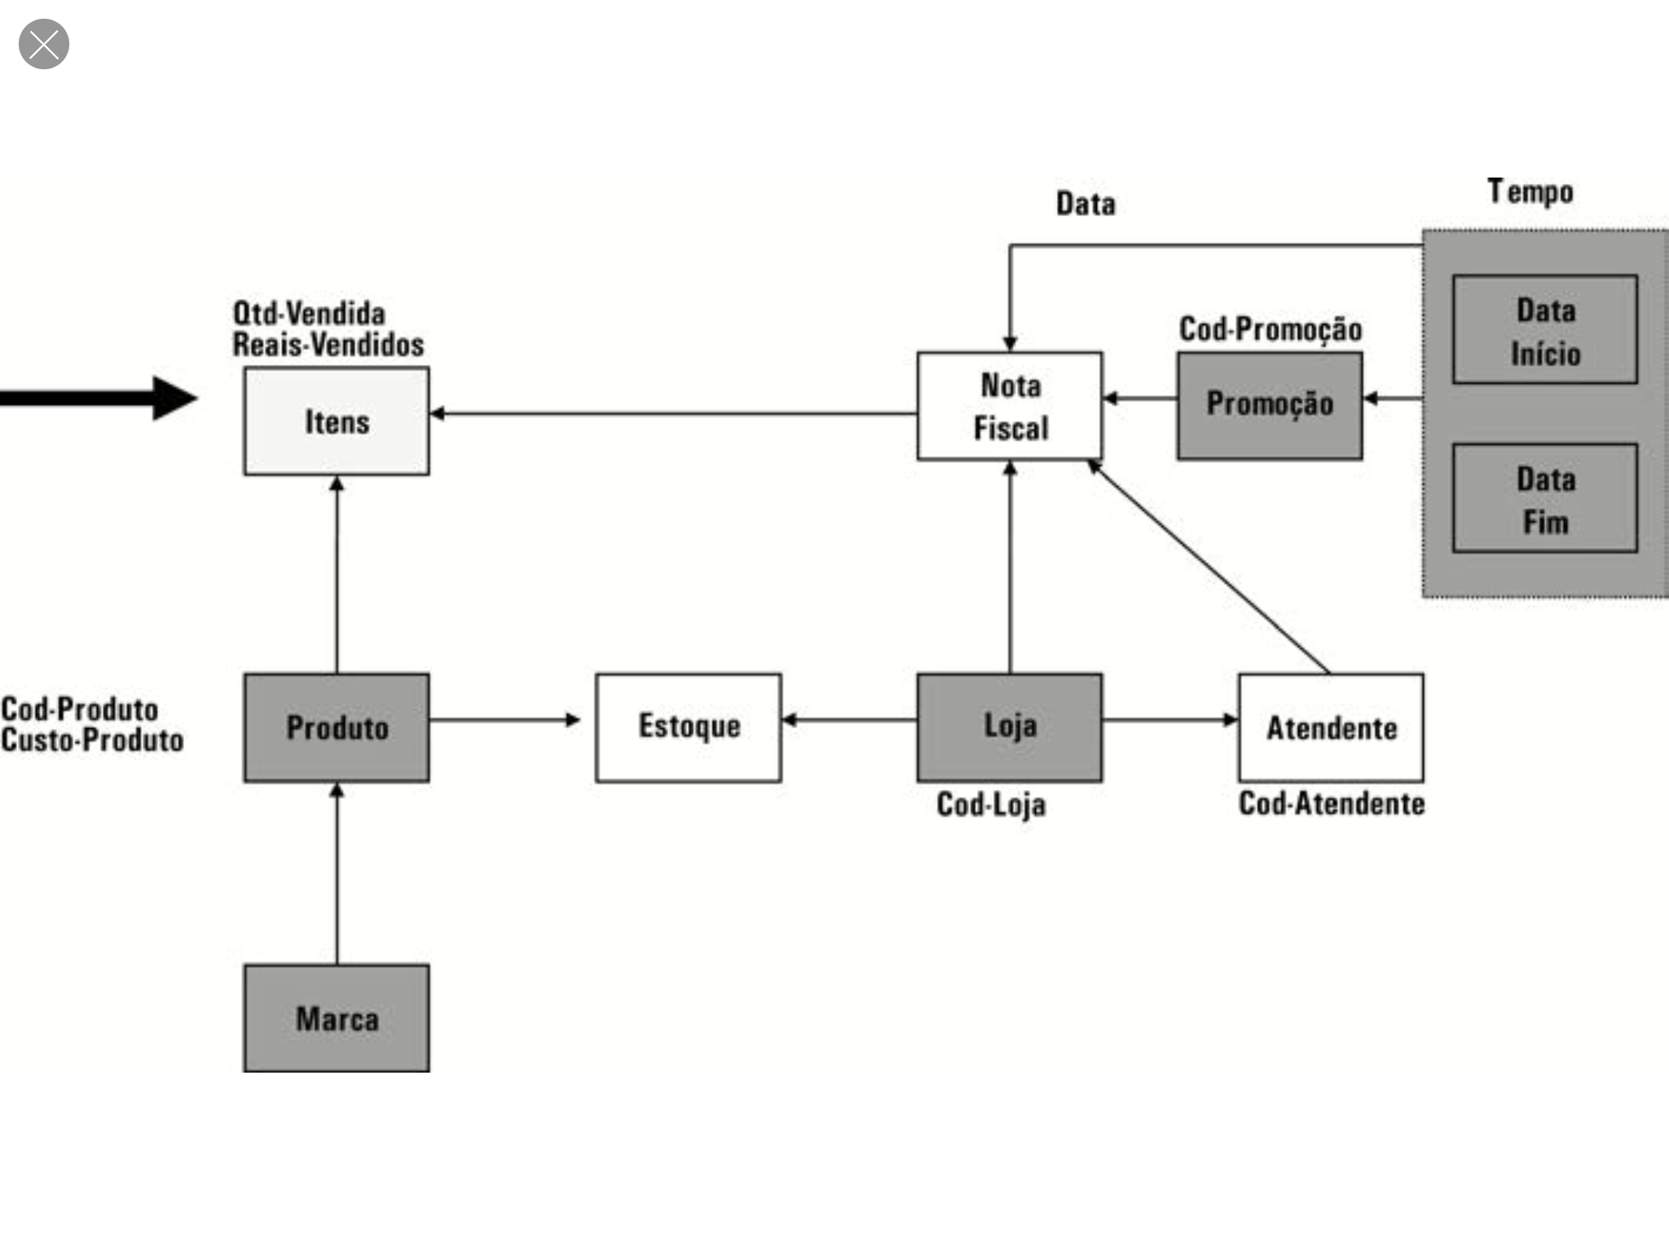
Considere o modelo de dados de um sistema transacional

Slide 29
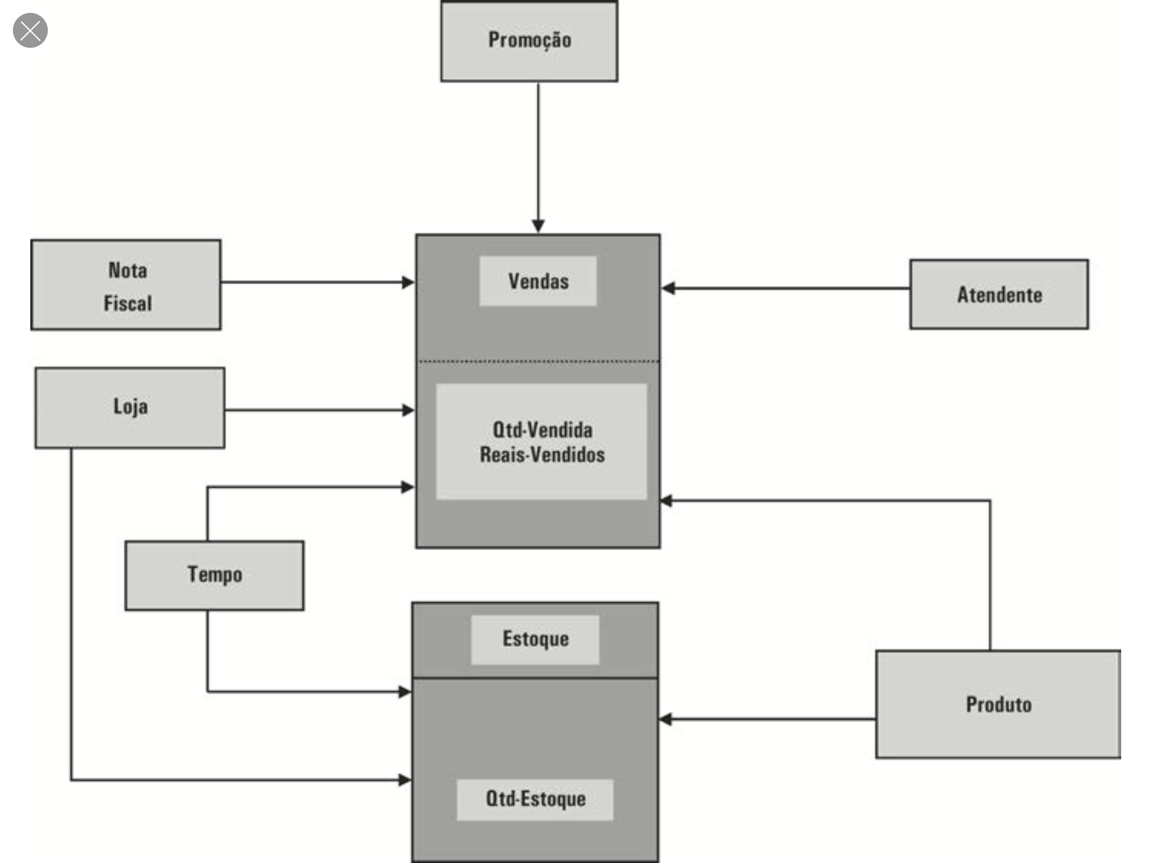
Agora veja como ele ficaria numa modelagem dimensional

Slide 30
Tabela Fato
Armazena o que ocorreu, é o fato propriamente dito
Essa tabela armazena 2 coisas:
Os fatos ocorridos, ou seja, as métricas
As chaves para as dimensões
Por exemplo:
Hoje eu tomei 5 cafés
Métrica: quantidade de cafés bebidos (5 nesse caso)
Dá para fazer uma análise com ela, por exemplo, no tempo: nos últimos 30 dias, que dias eu tomei mais café?

Slide 31
Tabela Dimensão
Qualificador
“Elas vão qualificar, classificar ou descrever os dados que estão nas fatos, ou seja, as métricas”
Por exemplo:
Preciso medir as vendas.
Ótimo, mas pelo quê?
Pela empresa / pelo produto / pelas filiais / por dia

Slide 32
Hierarquia e grão
Hierarquia é o conjunto de atributos que possui uma ordem lógica do maior ao menor nível
O grão, também chamado de detalhe, é o menor nível da hierarquia da dimensão. É a informação base, o menor detalhe da informação.

Slide 33
Laboratório 1.2

Slide 34
Imagine o seguinte problema
Queremos acompanhar o valor (e a quantidade) locado
Por mês/ano
De cada loja
De cada vendedor
Categoria

Slide 35
Ano
Mês
Valor Alugado
Quantidade de Locações
Vendedor
Loja
Categoria

Slide 36

Dia 3

Slide 37
Detalhamento da Agenda
Dia 3: Jobs X Transformations (conceitos) Laboratório | Conceituar jobs X transformations Laboratório 2: Clean tables CSV → Table Output Job com as duas transformations Laboratório 2.1: Passagem de parâmetros Iteração
Dia 4: Laboratório | Laboratório 3: Download Job Completo Laboratório 3.1: Pivotagem

Slide 38
O que nós já vimos até aqui?
Alguns conceitos
ETL
Input
Output
Merge
Sort
Group by
Calculator

Slide 39
Jobs X Transformations
What's the difference between transformations and jobs?
Q: In Spoon I can make jobs and transformations, what's the difference between them?
A: Transformations are about moving and transforming rows from source to target. Jobs are more about high level flow control: executing transformations, sending mails on failure, transferring files via FTP, ...
Another key difference is that all the steps in a transformation execute in parallel, but the steps in a job execute in order.

Slide 40
Transformations:
é onde a mágica acontece
Jobs:
sequenciamento de transformations

Slide 41
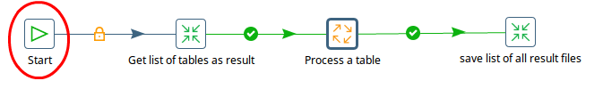
Jobs
Obrigatório

Slide 42
Laboratório
Imagine o cenário:
Baixar orçamento de despesas do portal da transparência e carregar em uma tabela para o BI (OrcamentoDespesa)
http://portaldatransparencia.gov.br/download-de-dados/orcamento-despesa/2018

Slide 43
3 Laboratórios
Dia 3
1) Laboratório 2
Preparação das tabelas
Carga de um arquivo CSV para tabela
2) Laboratório 2.1
Passagem de parâmetros
Iteração em lista
Dia 4
3) Laboratório 3
Download do arquivo
Job completo

Slide 44
Laboratório 2
Clean tables
Limpar as tabelas de output para evitar registros duplicados
Componentes úteis:
Script
Delete
Outros
CSV → Table Output
Fazer carga de uma tabela de DW a partir de um arquivo CSV
Componentes úteis:
CSV File Input
String Operations*
Replace in String*
Table Output
Add Constants
Job

Slide 45
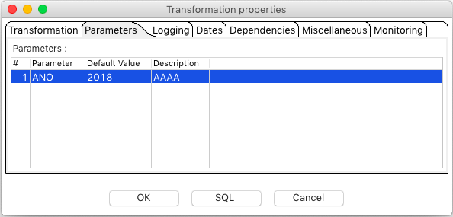
Laboratório 2.1
Vamos modificar o nosso exercício do laboratório2 para que o ano de referência do exercício seja passados por parâmetro
${ANO}
Iterar em uma lista de ANOs e passar isso como parâmetro

Slide 46

Dia 4

Slide 47
Laboratório 3
Job Completo
Download do arquivo
Prepara tabela
Carrega arquivo

Slide 48
Dia 5

Slide 49
O que nós já vimos até aqui?
Alguns conceitos
ETL
Input
Output
Merge
Sort
Group by
Calculator
Jobs
Passagem de Parâmetros
Iteração em Lista

Slide 50
Detalhamento da Agenda
Dia 5: Laboratório Cases | Laboratório 5: Pivotagem Agendamentos
Dia 6: Trabalho | Trabalho

Slide 51
Laboratório
Pivotagem
Normalização
Desnormalização

Slide 52
1
2
3
4
5
6
7
8
9
10
11
12

Slide 53
Tabela META

Slide 54
Exemplo do dado normalizado para um vendedor

Slide 55
Sugestão de transformação

Slide 56
Type field: Nome da nova coluna que será normalizada
Fieldname: Nome da coluna recebida
Type: Valor da nova coluna (Type field)
new field: Nome do novo campo (recebe o valor do Fieldname)

Slide 57

Agendamentos
Hora programada
Condicional

Slide 58
Kitchen.sh
Kitchen.bat
Agendador de tarefas do Windows
Crontab no Linux

Slide 59
set JAVA_HOME=C:\Program Files\Java\jdk1.8.0_144
<PATH>\kitchen.bat /file:"<PATH>\MyJob.kjb" /level:Debugging > log.log
Exemplo (linux):
/opt/data-integration/kitchen.sh -level=Minimal -file /opt/vacuumFull.kjb > /opt/vacuumFull.log
Job.bat (.sh)

Slide 60
Trabalho

